Slide 1
PROCESSOS DE NEGÓCIOS
Conceitos Iniciais
Katia Aline Forville de Andrade Oliveira

Slide 2

ASSUNTO DA AULA
Conceitos e definições
Organizações e processos.
Conceito de processo.
Categorias de processos organizacionais.
Conceito de negócio e processo de negócio.
Hierarquia de processos.

Slide 3
Organização

Slide 4

CONCEITO DE ORGANIZAÇÃO
Empresas ou organizações, como também são chamadas, são unidades sociais (ou agrupamentos humanos) intencionalmente construídas e reconstruídas, a fim de atingir objetivos específicos.
São complexas e admiráveis instituições sociais criada por pessoas;
Na sociedade moderna todo processo produtivo é realizado dentro das empresas;
É o meio mais eficiente de satisfazer as necessidades humanas;
Qualquer empresa é composta de duas ou mais pessoas que interagem entre si, por meio de relações recíprocas para atingir objetivos comuns.
Nunca constitui uma unidade pronta e acabada, mas um organismo social vivo e sujeito à mudanças.

Slide 5
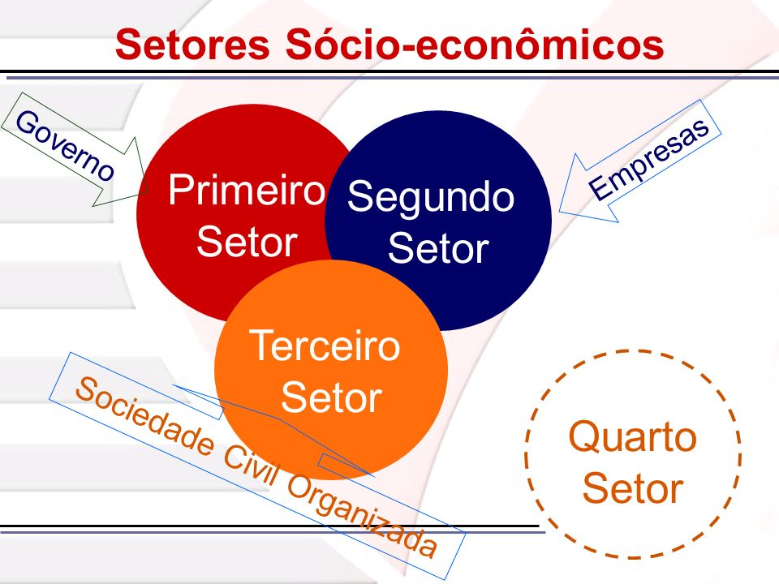
O 4º. Setor Produtivo envolve os negócios de contravenção, contrabando, falsificações, criminalidade e violência, que movimentam cerca de 5% do PIB (Tráfico de drogas, crime organizado, c corrupção - Jeremy Rifkin).

Slide 6
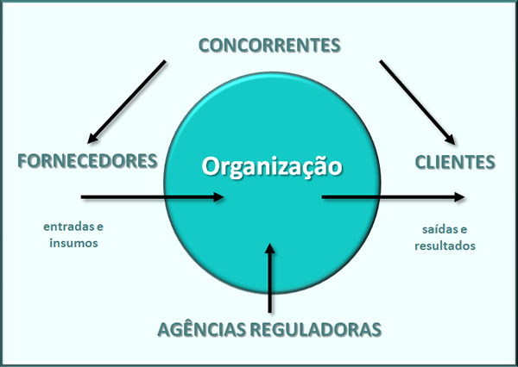
A ORGANIZAÇÃO COMO UM SISTEMA ABERTO
O conceito de sistema aberto é perfeitamente aplicável à organização empresarial.
A empresa é um sistema criado pelo homem e mantém uma dinâmica interação com seu meio ambiente, sejam clientes, fornecedores, concorrentes, entidades sindicais, órgãos governamentais e outros agentes externos.

Slide 7
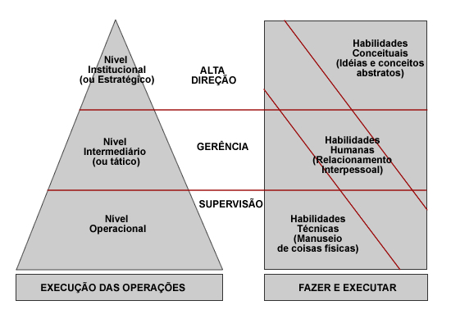
Natureza dos problemas
- Problemas empresariais amplos e complexos
- Problemas administrativos intermediários e internos
- Problemas operacionais definidos e limitados

Slide 8
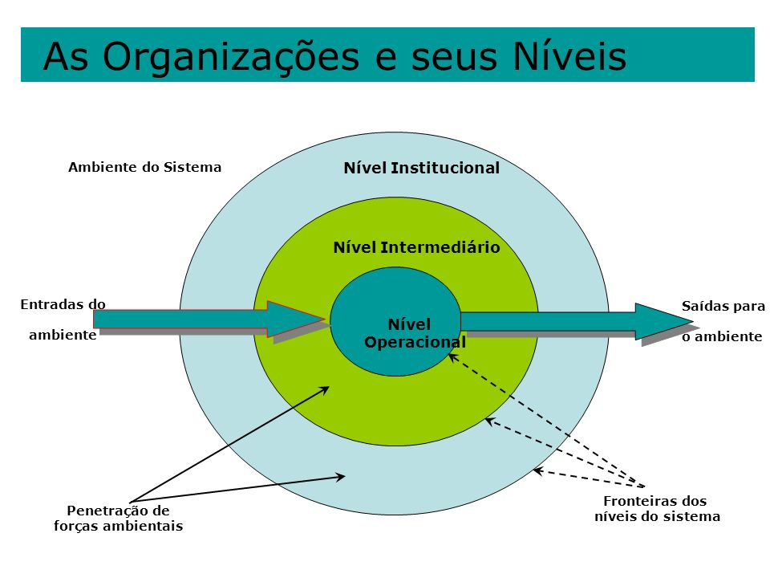

Slide 9
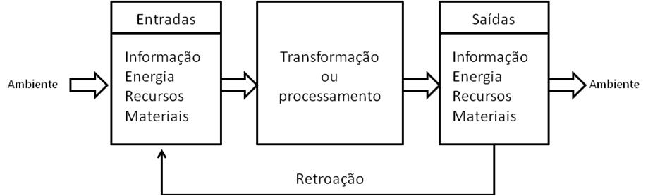
VISÃO INTERNA DAS INTERAÇÕES NA EMPRESA
Armazenamento
Comunicação de dados
Dado
/ Feedback
Compreende um conjunto de partes em constante interação e interdependência, constituindo um todo sinérgico (o todo é maior que a soma das partes), orientado para determinar propósitos.

Slide 10
Função Técnica
Função Comercial
Função Financeira
Empresa e
suas funções
Função de Contabilidade
Função de Segurança
Função de Administração

Slide 11
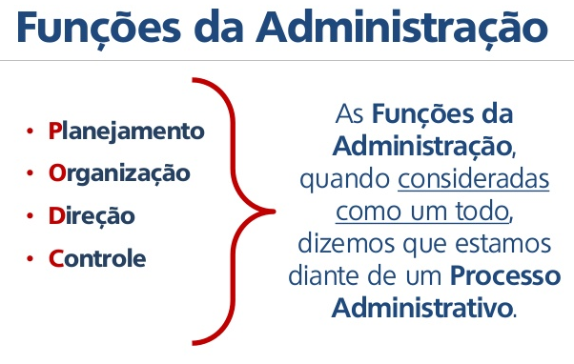

Slide 12
O PROCESSO ADMINISTRATIVO
Planejamento
Formular objetivos
e os meios para
alcançá-los
Organização
Dividir o trabalho, agrupar atividades, definir autoridade, alocar recursos e coordenar atividades
Recursos
Humanos
Financeiros
Materiais
Tecnológicos
Informação
Resultados
Desempenho
Objetivos
Produtos
Serviços
Eficiência
Eficácia
Controle
Monitorar as
atividades e
corrigir os desvios
Direção
Designar pessoas,
dirigir seus esforços,
motivá-las, liderá-las
e comunicar

Slide 13
ESTRUTURAS ORGANIZACIONAL
ESTRUTURA ORGANIZACIONAL: Conjunto ordenado de responsabilidades, autoridades, comunicações e decisões das unidades organizacionais.
ORGANOGRAMA: representação gráfica da estrutura organizacional.
Classificação:
▪ Estrutura Funcional
▪ Estrutura Projetizada
▪ Estrutura Matricial

Slide 14
ESTRUTURA ORGANIZACIONAL E ORGANOGRAMA
Organizar envolve a disposição de um conjunto estruturado de recursos empresariais em uma estrutura que facilite o cumprimento de seus objetivos, abrangendo:
O ordenamento das partes de um todo;
A divisão de um todo em partes:
Com previsão de AUTORIDADE (direito legal de influenciar comportamento e aplicar recursos – FORMAL e de ASSESSORIA), HIERARQUIA (ou cadeia de comando - divisão vertical) e comunicação;
Divisão de tarefas em atividades menores, distribuídas a grupos (times) ou individualmente, em unidades menores CARGOS (responsabilidades e funções) e DEPARTAMENTOS (grupo de cargos)
A análise das entradas de dados e organização destes;
Resulta na estrutura organizacional.

Slide 15
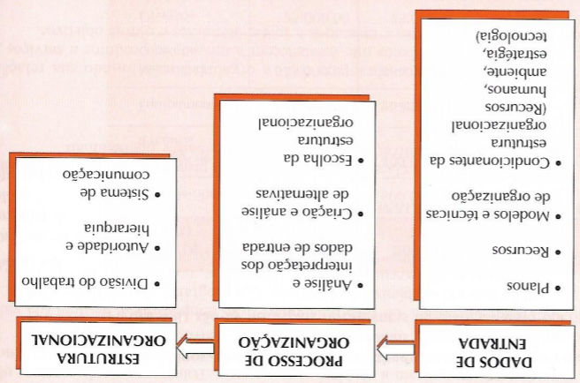
PROCESSO DE ORGANIZAÇÃO

Slide 16
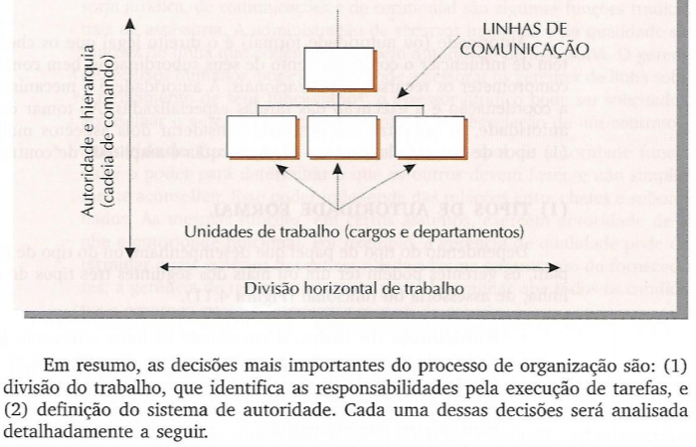

Slide 17
DEPARTAMENTALIZAÇÃO
A forma de dividir tarefas entre departamentos depende de critérios, por exemplo: tipo específico de cliente, produção de determinado produto ou atendimento de determinada área geográfica.
Baseia-se no critério funcional (usado por empresas de qualquer porte), pode evoluir para estruturas mais complexas (projetos – que são temporários)

Slide 18
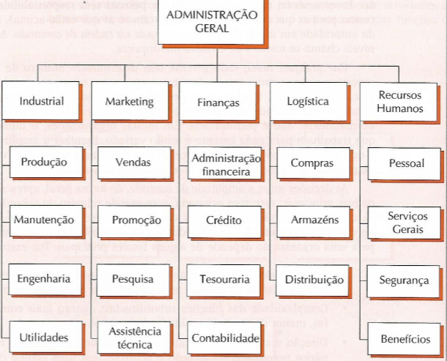
Modelo funcional de departamentalização

Slide 19
ORGANIZAÇÃO FUNCIONAL
São conjunto de funções organizacionais, são tarefas especializadas que as pessoas e os grupos executam, para que a organização consiga realizar seus objetivos.
Destacam-se como funções: produção/ operação, marketing, pesquisa e desenvolvimento, finanças e recursos humanos.

Slide 20
ORGANIZAÇÃO TERRIORIAL
É aquele que usa o critério geográfica para a departamentalização, aplicado que a empresa opera em uma grande área.
Notes:
20

Slide 21
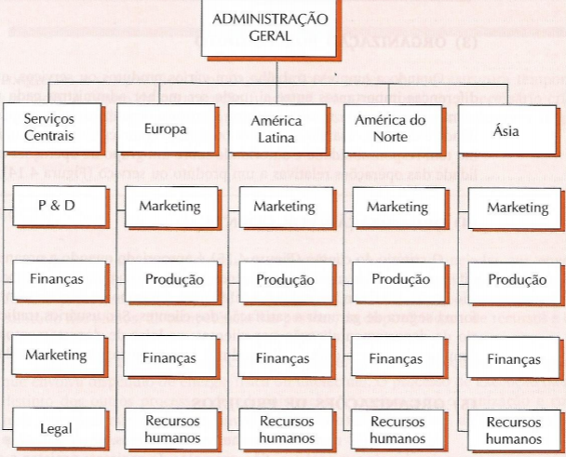
Modelo geográfico de departamentalização

Slide 22
ORGANIZAÇÃO POR PRODUTO
Usado quando a empresa tem diversificação de produtos e serviços, com diferenças importantes entre si;
Envolve uma estrutura em que a responsabilidade é dividida.

Slide 23
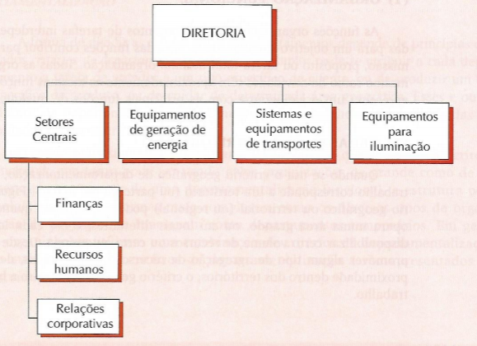
Modelo de departamentalização por produto

Slide 24
ORGANIZAÇÃO POR CLIENTE
É apropriado para as empresas que trabalham com diversos tipos de clientes, com necessidades distintas (ex: lojas de departamento).

Slide 25
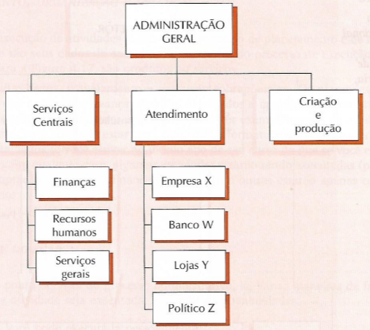
Modelo de departamentalização por Cliente

Slide 26
Organização por projetos
São relacionadas à estruturas operacionais com atividades temporárias de projetos (ex: projetar e construir instalações, infraestrutura, eventos e serviços.

Slide 27
processos

Slide 28
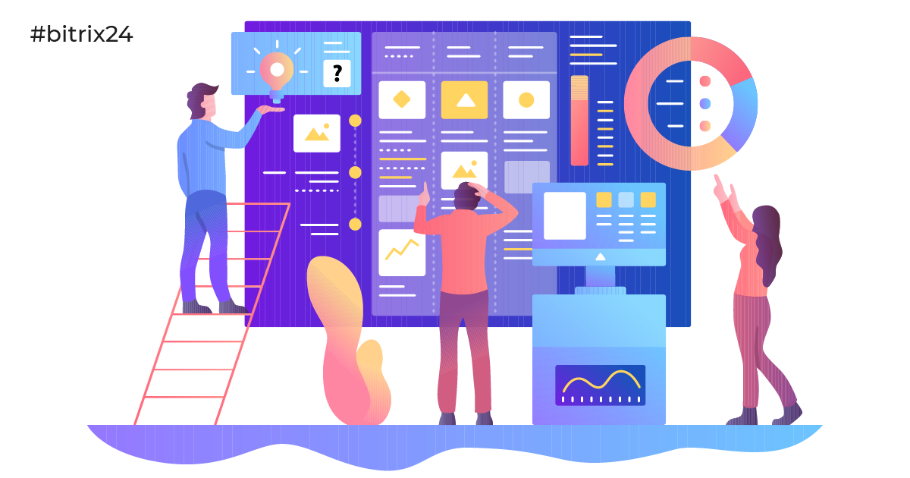
PROCESSOS DE NEGÓCIO
Processo de negócio ou processo organizacional é um conjunto de atividades logicamente interrelacionadas, que envolve pessoas, equipamentos, procedimentos, tecnologias e informações e, quando executadas, transformam entradas em saídas, agregam valor e produzem resultados
Processo de negócio: https://www.youtube.com/watch?v=eSwDOy4VUCw

Slide 29
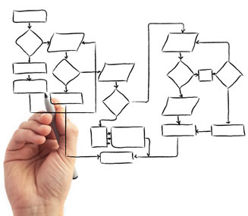
PROCESSOS NEGÓCIO
Processo:
sm
1. ação continuada, realização contínua e prolongada de alguma atividade; seguimento, curso, decurso.
2. sequência contínua de fatos ou operações que apresentam certa unidade ou que se reproduzem com certa regularidade; andamento, desenvolvimento, marcha.
Negócio – do latim “negotĭum” (nec + otium) - “aquilo que não é lazer”.
EMPREENDIMENTO; TRASAÇÃO;
Implicações do termo:
Interação em pessoas e organizações para execução de um conjunto de atividades com entrega de valor
Nível de serviço pretendido
Reconhecimento da sociedade (público)
Maximização de lucro (privado)
Retorno de investimento a partes interessadas

Slide 30
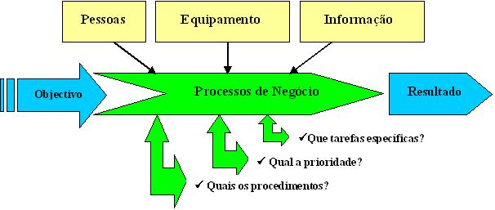
PROCESSO ORGANIZACIONAL
Processo é visto com um fluxo de trabalho com insumos e produtos/serviços claramente definidos e atividades que seguem uma sequência lógica e que dependem umas das outras numa sucessão clara, denotando que os processos têm início e fim bem determinados e geram resultados para o público interno e usuários do serviço, alinhados à missão institucional.

Slide 31
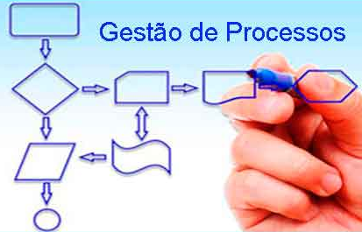
CARACTERÍSTICAS DO PROCESSO ORGANIZACIONAL
• Ter claras as fronteiras (início e fim) e seu objetivo;
• Ter claro aquilo que é transformado na sua execução;
• Ter definidor como ou quando (circunstância) uma atividade ocorre;
• Ter um resultado específico;
• Ter a relação dos recursos utilizados para a execução da atividade;
• Ter gerência e gestão (responsável definido e acompanhamento);
• Ter efetividade quanto às relações com usuários e fornecedores e seus requisitos são claramente definidos;
• Permitir o acompanhamento ao longo da execução (rastreabilidade e acompanhamento registrado);
• Ser mensurável (controle e medidas de eficácia/eficiência);
• Ter mecanismos de feedback para melhoria e alterações.

Slide 32
TIPOLOGIA DE PROCESSOS
Processos primários ou finalísticos
são aqueles voltados para a finalidade/especialidade da organização, que resultam na oferta do serviço/produto para o cliente externo.
Processos de apoio ou de suporte
são aqueles que não têm relação direta com o cliente externo, mas exercem atividades de apoio para a oferta do serviço/produto ao cliente externo.
Processos gerenciais
São voltados para a gestão estratégica da organização, buscando aprimoramento dos processos primários/finalísticos e de apoio/suporte, EFICIÊNCIA, EFICÁCIA e EFETIVIDADE.

Slide 33
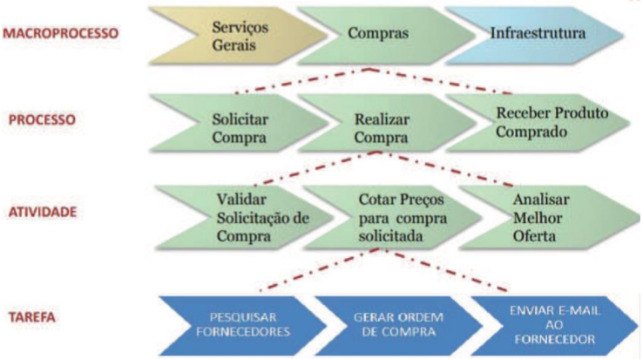
HIERARQUIA DE PROCESSOS

Slide 34
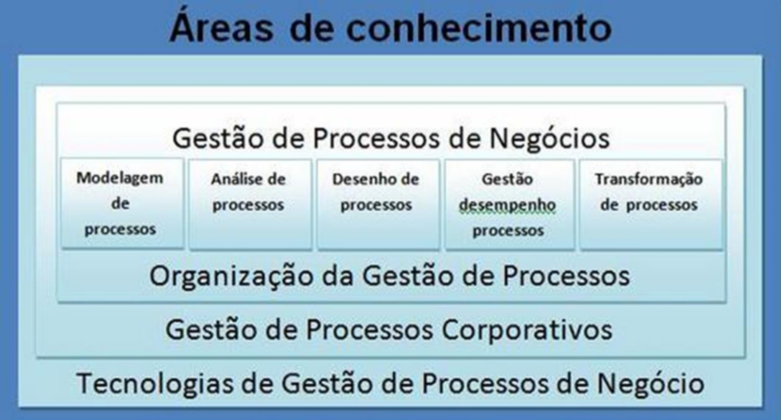
PROCESSOS DE NEGÓCIOS

Slide 35
REFERÊNCIA
MAXIMIANO, Antonio Cesar Amaru. Teoria Geral da Administração: da revolução urbana à revolução digital. São Paulo: Atlas, 2002.

